Slide 1
RISKUJ v matematice

Slide 2
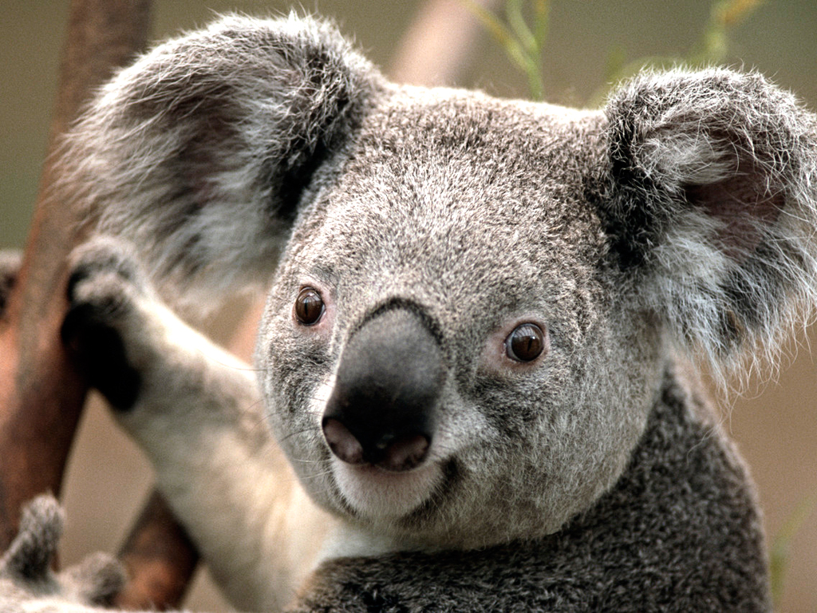
 | 10 | 20 | 30 | 40 | 50 | 60 | 70
sčítání
odčítání
násobení
dělení
zaokrouhli

Slide 3

sčítání
Vypočti:
Zkontroluj:
2 6 7 8
1 5 8 9
?
4267

Slide 4
sčítání
Vypočti:
Zkontroluj:
6 9 7 5
4 5 7 6
?
11 551

Slide 5
sčítání
Vypočti:
Zkontroluj:
8 4 6 7 9
8 4 8 7
?
93 166

Slide 6
sčítání
Vypočti:
Zkontroluj:
7 6 4 2
8 9 4 5 0
?
97 092

Slide 7
sčítání
Vypočti:
Zkontroluj:
sčítej pod sebe:
64 892 + 4 879 =
?
69 771

Slide 8
sčítání
Vypočti:
Zkontroluj:
sčítej pod sebe:
2 706 + 49 987 =
?
52 693

Slide 9
sčítání
Vypočti:
Zkontroluj:
sčítej pod sebou:
36 798 + 987 512 =
?
1 024 310

Slide 10
odčítání
Vypočti:
Zkontroluj:
9 7 5 7 4
- 6 3 4 0
?
91 234

Slide 11
odčítání
Vypočti:
Zkontroluj:
2 6 7 9 4
- 4 8 7 6
?
21 918

Slide 12
odčítání
Vypočti:
Zkontroluj:
8 4 6 7 2
- 5 6 9 5
?
78 977

Slide 13
odčítání
Vypočti:
Zkontroluj:
9 4 8 2 3
4 6 3 7 8
-
?
48 445

Slide 14
odčítání
Vypočti:
Zkontroluj:
Odečti pod sebou:
59 780 – 13 498=
?
46 282

Slide 15
odčítání
Vypočti:
Zkontroluj:
Odečti pod sebou:
68 014 – 34 456 =
?
33 558

Slide 16
odčítání
Vypočti:
Zkontroluj:
Odečti pod sebou:
67 004 – 9 846 =
?
57 158

Slide 17
násobení
Vypočti:
Zkontroluj:
2 8 6 0
x 1 8
?
51 480

Slide 18
násobení
Vypočti:
Zkontroluj:
4 5 0 2
x 3 5
?
157 570

Slide 19
násobení
Vypočti:
Zkontroluj:
4 6 2 5
x 4 2
?
194 250

Slide 20
násobení
Vypočti:
Zkontroluj:
4 0 7 8
x 8 9
?
362 942

Slide 21
násobení
Vypočti:
Zkontroluj:
9 5 7 4 6
x 6 7
?
6 414 982

Slide 22
násobení
Vypočti:
Zkontroluj:
8 9 4 5 5
x 6 8 9
?
61 634 495

Slide 23
násobení
Vypočti:
Zkontroluj:
5 6 9 8 4
x 5 6 9
?
32 423 896

Slide 24
dělení
Vypočti:
Zkontroluj:
5 648 : 7 =
?
806 zb. 6

Slide 25
dělení
Vypočti:
Zkontroluj:
26 945 : 8 =
?
3368 zb. 1

Slide 26
dělení
Vypočti:
Zkontroluj:
27 655 : 6 =
?
4609 zb. 1

Slide 27
dělení
Vypočti:
Zkontroluj:
25 701 : 5 =
?
5140 zb. 1

Slide 28
dělení
Vypočti:
Zkontroluj:
309 882 : 6 =
?
51 647

Slide 29
dělení
Vypočti:
Zkontroluj:
634 005 : 9 =
?
70 445

Slide 30
dělení
Vypočti:
Zkontroluj:
6 300 701 : 6 =
?
1 050 116 zb. 5

Slide 31
zaokrouhlování
Vypočti:
Zkontroluj:
na tisíce
78 178 =
?
78 000

Slide 32
zaokrouhlování
Vypočti:
Zkontroluj:
na stovky
62 432 =
?
62 400

Slide 33
zaokrouhlování
Vypočti:
Zkontroluj:
na tisíce
7 954 =
?
8 000

Slide 34
zaokrouhlování
Vypočti:
Zkontroluj:
na desítky
6 492 =
?
6 490

Slide 35
zaokrouhlování
Vypočti:
Zkontroluj:
na tisíce
26 904 =
?
27 000

Slide 36
zaokrouhlování
Vypočti:
Zkontroluj:
na tisíce
679 878 =
?
680 000

Slide 37
zaokrouhlování
Vypočti:
Zkontroluj:
na desetitisíce
2 178 =
?
0

Slide 38
VY_32_INOVACE_S1.1_M.4.13
Autor: Mgr. Stanislava Kateřina Dvořáková
Vzdělávací oblast: Matematika a její aplikace
Téma: opakování - písemné násobení, dělení, sčítání, odčítání a zaokrouhlování
Ročník: 4.
Datum vytvoření: únor 2012
Anotace: Práce je určena žákům 4. tříd. Slouží k procvičování učiva čtvrtého ročníku.
Metodické pokyny:
Spustit prezentaci, na snímku 2 vybírat políčka s různou hodnotou. Klikáním na ně se otvírají příklady. Žáci je počítají do školního sešitu, vyvolaný žák počítá na tabuli. Kontrolu provedou žáci po odkrytí kontrolního okénka. Pro návrat na snímek s nabídkou příkladů kliknout na domeček. Lze soutěžit mezi jednotlivci / ve skupinách. Je možné DUM použít i jako zásobník příkladů.
Pomůcky:
Psací potřeby, školní sešity na matematiku, IAT (plátno k promítání)
Software:
Obrázky jsou použity z galerie MO PowerPoint 2007, nakresleny v MO Malování 2007

